Slide 1
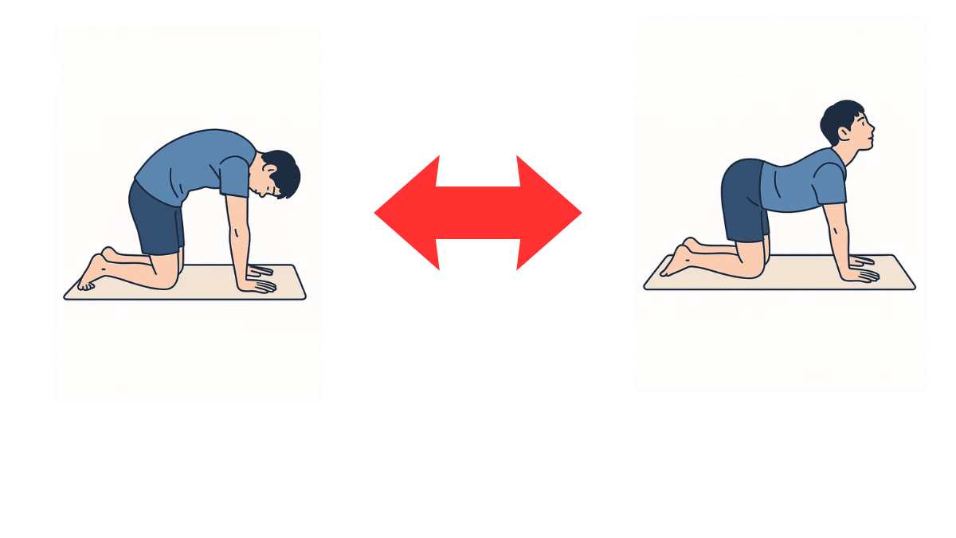
10回×2セット
・しっかり背中を丸めた後、背中を反らせましょう。
・呼吸を意識して行うようにしましょう。

